Slide 1
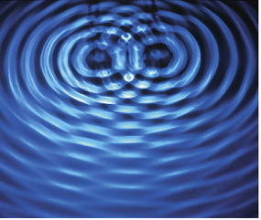
Bölüm 9: Atomun Elektron Yapısı
Notes:
Thermochemistry branch of chemistry concerned with heat effects accompanying chemical reactions.
Direct and indirect measurement of heat.
Answer practical questions: why is natural gas a better fuel than coal, and why do fats have higher energy value than carbohydrates and protiens.

Slide 2
İçindekiler
9-1 Elektromanyetik Işıma
9-2 Atom Spektrumları
9-3 Kuantum Teorisi
9-4 Bohr Atom Modeli
9-5 Yeni Bir Kuantum Mekaniğine Yol Açan İki Kavram
9-6 Kuantum Sayıları ve Elektron Orbitalleri
9-7 Elektron Spini: Dördüncü Kuantum Sayısı
9-8 Çok Elektronlu Atomlar
9-9 Elektron Dağılımı
9-10 Elektron Dağılımları ve Periyodik Tablo

Slide 3
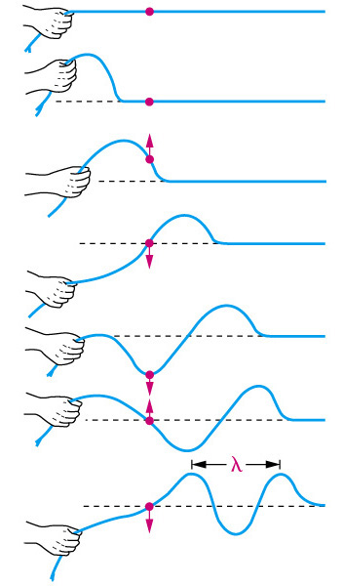
9-1 Elektromanyetik Işıma
Elektromanyetik ışıma, elektrik ve manyetik alanların dalgalar şeklinde yayıldığı bir ortam (örneğin cam) veya vakumdan yayınlanan enerji şeklidir.
Dalga, bir ortamda enerji taşıyan bir uyarıcıdır.

Slide 4
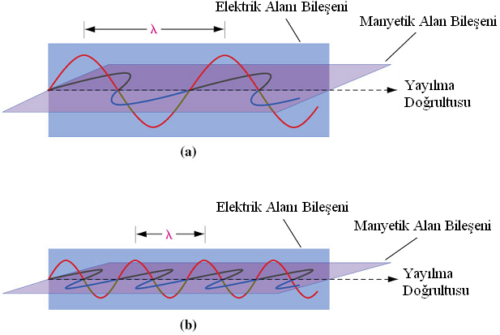
Elektromanyetik Dalgalar
Düşük ν
Yüksek ν

Slide 5
Frekans, Dalgaboyu ve
Elektromanyetik Işımanın Hızı
Frekans (ν); birim zamanda geçen tepe ya da dalga
sayısıdır. SI biriminde birimi (s⁻¹) Hertz (Hz)’dir.
Dalgaboyu (λ); birbirini izleyen iki tepenin en üst
noktaları arasındaki uzaklıktır, birimi metredir (m).
    cm μm nm Å pm
    (10⁻² m) (10⁻⁶ m) (10⁻⁹ m) (10⁻¹⁰ m) (10⁻¹² m)
Genlik; dalganın orta çizgisinin üstündeki maksimum
yüksekliktir.
Işık Hızı (c); 2,997925x10⁸ m/s
    ν = c/λ λ = c/ν

Slide 6
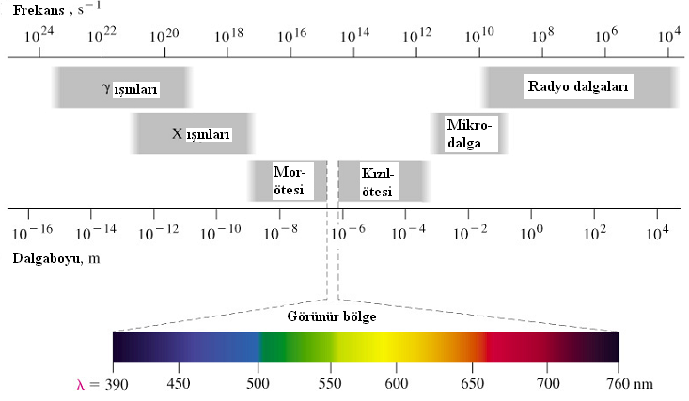
Elektromanyetik Spektrum

Slide 7
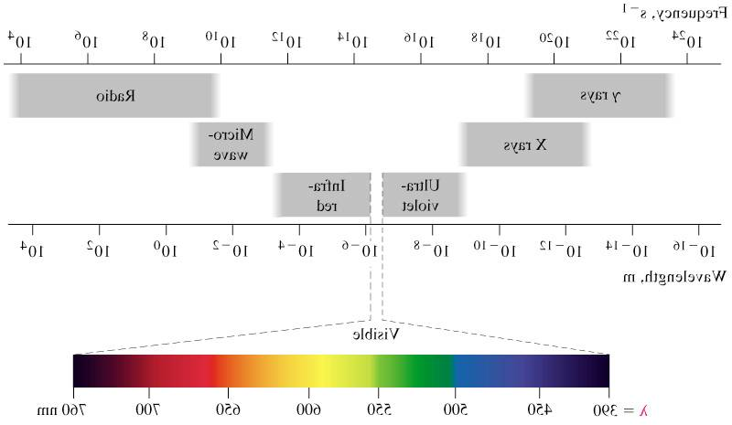
Görünür Bölge
Kırmızı
Turuncu
Sarı
700 nm
Yeşil
450 nm
Mavi
Çivit mavisi
Mor

Slide 8
Örnek 1
Bir sodyum buharı lambasından yayılan ışığın büyük bir bölümü 589 nm dalgaboyuna sahiptir. Bu ışığın frekansı nedir?
Çözüm:
λ = 589 nm x 10⁻⁹ m/1 nm = 5,89x10⁻⁷ m.
υ = c/ λ
υ = 2,99x10⁸/ 5,89x10⁻⁷ = 5,09x10¹⁴ s⁻¹
= 5,09x10¹⁴ Hz

Slide 9
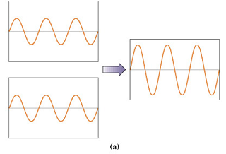
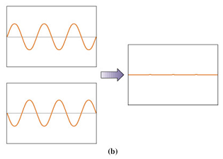
Birbiri Üzerine Binen İki Işık Dalgasında Girişim
Şiddetlendirici girişimde, her iki dalganın tepeleri ve çanakları birbiri ile çakışmıştır (aynı fazda) ve bunun sonucu iki dalganın tepe ve çanakları birbirine eklenmiştir.
Yok edici girişimde iki dalganın tepe ve çanakları birbiriyle çakışmaz (aynı fazda değil) ve dalgalar söner.

Slide 10
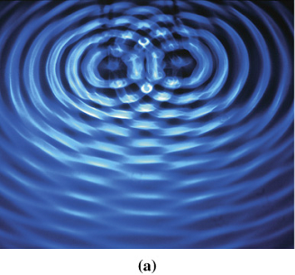
Girişim Örnekleri
Eğer iki çakıl taşını aynı anda ve birbirine yakın atarsak, iki taşın suya çarptığı noktalardan çıkan dalgalar görürüz. İki dalga grubu birbiri ile kesişir ve dalgaların devam ettiği ve yok olduğu yerler oluşarak engebeli desenler ortaya çıkar. Her iki dalga tepeleri ve çanakları birbirine denk gelecek şekilde karşılaştığında, suda en yüksek tepeleri ve en derin çukurları oluşturarak birleşirler. Bu durumda dalgalar aynı fazdadır ve dalgaların toplamı şiddetlendirici girişim olarak adlandırılır.
Taşlar ve dalgacıklar

Slide 11
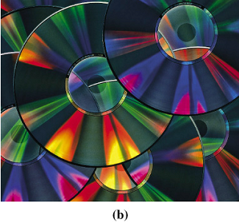
Girişim Örnekleri
CD üzerinde görülen gökkuşağı renkleri, elektromanyetik dalgaların girişimine, günlük yaşamdan bir örnek olarak verilebilir.
CD’den yansıma
Kırınım (difraksiyon): Bir ışın demetinin, bir yüzeyden yansımasıyla oluşan girişimden kaynaklanan, farklı dalgaboyundaki bileşenlerinin saçılmasına denir.

Slide 12
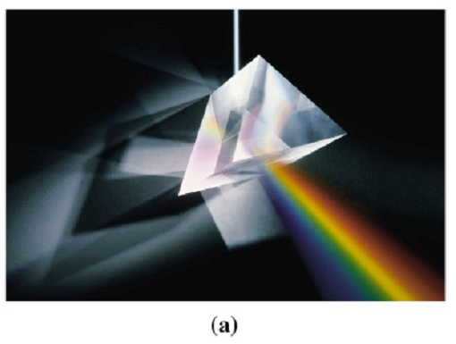
Işığın Yansıması
Işığın bir prizmadan dağılımı: Beyaz ışık bir cam prizmadan geçirildiğinde ışık. Görünür bölge spektrumunun renkleri kırmızı ile mor arasında bulunur.

Slide 13
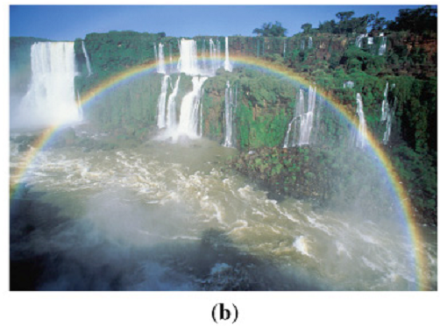
Işığın Yansıması
Bir şelalenin önündeki “gök kuşağı”. Burada su damlacıkları dağıtıcı ortamdır.

Slide 14
9-2 Atom Spektrumları
Dağılıma uğrayan ışık çok sayıda dalgaboyu bileşeninden oluştuğundan, görünür bölge spektrumu sürekli spektrum olarak tanımlanabilir.
Eğer spektrumu meydana getiren ışık göreli olarak az sayıda dalgaboyu bileşeni içerirse kesikli spektrum gözlenir.
Eğer ışık kaynağı bir gaz içerisinden geçen elektrik boşalımından oluşuyorsa, spektrumda yalnızca belirli renkler gözlenebilir. Ya da ışık kaynağı, içerisinde bir iyonik bileşik bulunan gaz alevi ise alev, ortamdaki metal iyonuna özgü bir renge boyanır. Bu durumlarda spektrumlar sınırlı sayıda kesikli dalgaboyu bileşeninden oluşur ve aralarında karanlık boşluklar bulunan renkli çizgiler gözlenir. Bu spektrumlar atom ya da çizgi spektrumları olarak adlandırılır.

Slide 15
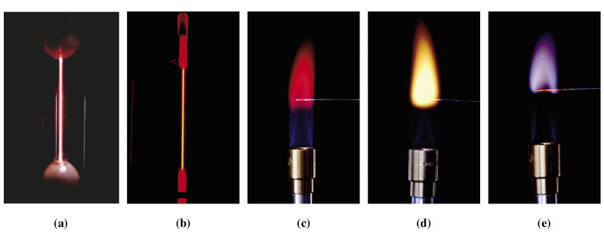
Işık Yayınlayan Kaynaklar
(a) Hidrojen, (b) Helyum gazı arasından bir elektrik boşalımı sonucu yayınlanan ışık, (c) Lityum, (d) Sodyum ve (e) Potasyum alkali metal bileşiklerinin gaz alevinde uyarılması sonucu yayınlanan ışık.
Notes:
Hydrogen
Helium
Lithium
Sodium
Potassium

Slide 16
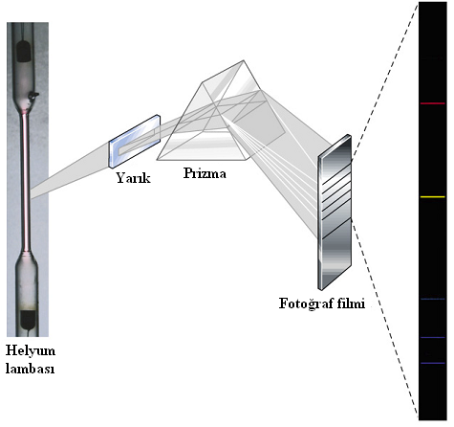
Helyumun Atom ya da Çizgi Spektrumları
Spektral çizgilerin fotoğraflandığı şekilde görülen düzeneğe spektrograf adı verilir. Eğer gözlem sadece çıplak gözle yapılırsa düzenek spektroskop adını alır. Eğer çizgilerin konumu ve parlaklığı ölçülür ve kaydedilirse, bu kez düzenek için spektrometre adı kullanılır.

Slide 17
9-3 Kuantum Teorisi
1900 yılında Max Planck (1858-1947) devrim niteliğinde bir sav ileri sürdü: «Enerji de madde gibi sürekli değildir».
Klasik fizik bir sistemin sahip olabileceği enerji miktarı için bir sınırlama getirmezken, kuantum kuramı bu enerjiyi belirli değerlerdeki özel paketler şeklinde sınırlamıştır.
Bir sistemin izin verilen iki enerji düzeyi arasındaki fark belirli bir değere sahiptir ve bu fark, enerji kuantumu olarak adlandırılır.
E = hν
E = h.c/λ
E: Enerji, h: Planck sabiti, 6,62x10⁻³⁴ J.s, ν: Frekans
Notes:
Heated bodies emit light
Blackbody Radiation
I  λ
Classical theory predicts continuous increase of intensity with wavelength.
1900, Max Planck made the revolutionary proposal that ENERGY, LIKE MATTER, IS DISCONTINUOUS.
Introduces the concept of QUANTA of energy.
h = 6.62607 x 10⁻³⁴ J s.

Slide 18
Fotoelektrik Olayı
1888’de Heinrich Herz, belirli metallerin yüzeyine ışık çarptığında metalden elektron boşalımı olduğunu keşfetti. Bu olgu fotoelektrik olayı olarak adlandırılır ve bu olayda göze çarpan olgular şunlardır:
    Elektron yayınlanması yalnızca gelen ışığın frekansı belirli bir eşik değerin üzerine çıktığında gerçekleşir (ν >ν_{o}).
    Yukarıdaki koşul sağlandığında yayınlanan e⁻ sayısı gelen ışığın şiddetine bağlıdır (e⁻ ≈ I).
    Yayınlanan e^{-’}ların kinetik enerjisi ışığın frekansına bağlıdır (e_{k} ≈ ν).

Slide 19
Fotoelektrik Olayı
Albert Einstein’in tanecik modelinde, hv enerjisine sahip bir foton (belli enerjideki ışık paketleri) bir bağ elektronuna çarptığında fotonun enerjisi elektron tarafından soğurulur.
Eğer hv foton enerjisi elektronu yüzeye bağlayan enerjiden (iş fonksiyonu) daha büyükse elektron serbest hale geçer. Bu şekilde fotoelektrik olayı oluşturan en düşük ışık frekansına eşik frekansı denir ve iş fonksiyonunun enerji fazlası yayınlanan fotoelektronlardaki kinetik enerji şeklinde ortaya çıkar.

Slide 20
Örnek 2
Işık Fotonunun Enerjisinin Hesaplanması
Oksijenin fotoayrışmasını sağlayacak en uzun dalgaboylu ışımanın dalgaboyu 242,2 nm’dir. Bu ışığın;
bir fotonunun b) bir mol fotonunun enerjisi nedir?
υ = c/λ υ = 2,99x10⁸/ 242,2x10⁻⁹m = 1,237x10¹⁵ s⁻¹
E= h.υ E = (6,62x10⁻³⁴. 1,237x10¹⁵) = 8,196x10⁻¹⁹ J/foton
1 mol foton için; E = N.h.υ
= 6,62x10²³x 8,196x10⁻¹⁹
= 4,936x10⁵ J/mol

Slide 21
9-4 Bohr Atom Modeli
Elektron, çekirdeğin çevresindeki dairesel yörüngede, klasik fiziğin tarif ettiği şekilde hareket eder.
Elektron izin verilen sabit bir yörünge dizisinde bulunabilir ve buna “durağan hal” denir. İzin verilen yörüngeler, elektronun belirli özelliklerinden kendine özgü değerler aldığı yörüngelerdir. Bir elektron belirli bir yörüngede ne kadar kalırsa kalsın, enerji yayınlamaz ve enerjisi sabit kalır. Elektronun belirli yörüngeler dizisine yol açan ve sadece izin verilen değerleri alabilen özelliğine “açısal momentum” denir.
Elektron yalnızca izin verilen bir yörüngeden, izin verilen diğer bir yörüngeye geçebilir. Bu tür geçişte Planck eşitliği ile hesaplanabilen, belirli değere sahip bir enerji paketi (kuanta) alınır ya da verilir.

Slide 22
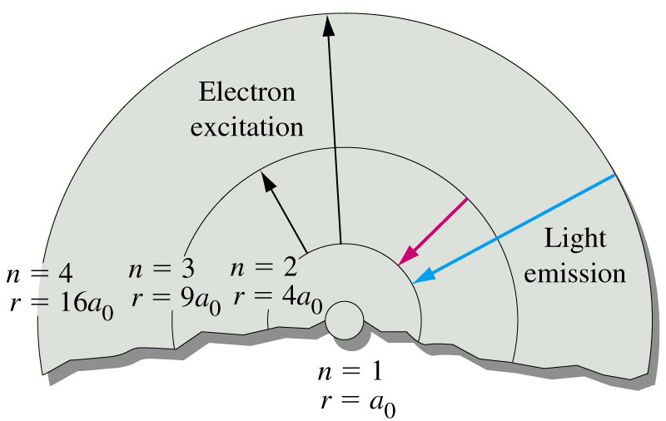


Bohr Atom Modeli
-R_{H}
E =
n²
R_{H} = 2,179 x 10⁻¹⁸ J
a₀= 0,53 Å
Notes:
Electrons move in circular orbits about the nucleus.
Motion described by classical physics.
Fixed set of stationary states (allowed orbits).
Governed by angular momentum: nh/2π, n=1, 2, 3….
Energy packets (quanta) are absorbed or emitted when electrons change stationary states.
The integral values are allowed are called quantum numbers.

Slide 23
Bohr Atom Modeli
Çekirdek merkezde, elektron ise bağımsız yörüngelerden (n = 1,2,…) birinde bulunur.
Atom uyarıldığında elektron siyah oklarla gösterildiği gibi, daha yüksek sayılı yörüngelere çıkar. Elektron tekrar daha düşük sayılı bir yörüngeye dönerken ışık yayınlanır.
Hidrojen spektrumunun Balmer serilerindeki çizgileri meydana getiren iki elektron geçişi, spektrum çizgilerini temsil eden renklerle şekilde gösterilmiştir.

Slide 24
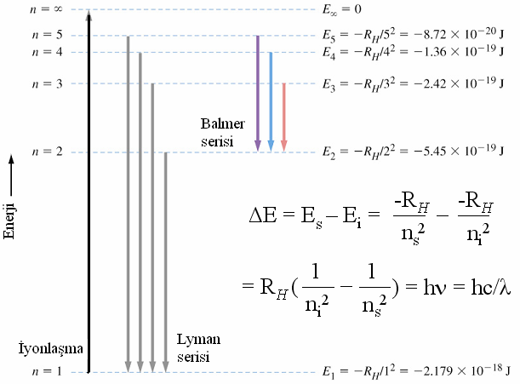
¹H Atomunun Enerji Düzeyi Diyagramı

Slide 25
¹H Atomunun Enerji Düzeyi Diyagramı
Eğer elektron 2,179x10⁻¹⁸ J değerinde bir enerji kazanırsa, n=∞ yörüngesine geçer, yani hidrojen atomu iyonlaşır (siyah ok).
Elektron yüksek sayılı bir yörüngeden n=1 yörüngesine inerse morötesi ışık şeklinde enerji yayınlar ve bu da Lyman serisi olarak adlandırılan bir spektral seri meydana getirir (gri çizgiler).
Elektron geçişi n=2 yörüngesinde olursa, meydana gelen çizgiler Balmer serisinde olur. Bu çizgilerden üçü burada görülmektedir (renkli).
n=3 yörüngesine geçişler ise, kızılötesi bölgede spektrum çizgileri oluşturur.

Slide 26
Hidrojenin İyonlaşma Enerjisi
Normal olarak, hidrojen atomundaki elektron çekirdeğe en yakın yörüngede bulunur (n=1). Bu, en düşük izin verilen enerji düzeyi, yani “temel hal”dir.
Elektron bir enerji kuantumu kazandığında daha yüksek enerji düzeyine geçer (n=2,3,..) ve hidrojen atomu “uyarılmış hal”e gelir.
Elektron çekirdeğe yakın bir yörüngeye indiği zaman, iki enerji düzeyi arasındaki fark kadar enerji yayınlanır.

Slide 27
Hidrojenin İyonlaşma Enerjisi
1
1
ΔE = R_{H} (
–
) = hν
n_{i}²
n_{s}²
n_{s} son, n_{i} ise ilk enerji düzeyidir. R_{H} = 2,179x10⁻¹⁸ J Rydberg sabitidir.
Yayınlanan ve soğurulan fotonun enerjisi Planck eşitliği ile hesaplanır;
1
hν = R_{H} (
) = R_{H}
n_{i}²
Bohr atom modeli, hidrojen gibi tek elektron içeren He⁺ ve Li²⁺
gibi iyonlar için de geçerlidir.
hν = -Z² R_{H}
Z: Etkin çekirdek yükü

Slide 28
Örnek 3
Hidrojen Spektrumunda bir Çizginin Dalgaboyunun Hesaplanması
Hidrojenin Balmer serisinde n=5’ten n=2’ye geçiş sırasındaki spektrum çizgisinin dalgaboyunu hesaplayınız.
ΔE = R_{H} (1/n_{i}² – 1/n_{s}²) = hυ
ΔE = 2,179x10⁻¹⁸ J (1/5² – 1/2²) = -4,576x10⁻¹⁹ jul (enerji yayılıyor)
ΔE = E_{foton} = hυ υ = E_{foton}/h = 4,576x10⁻¹⁹/6,626x10⁻³⁴ J.s
υ = 6,906x10¹⁴ s⁻¹
λ = c/υ λ = 2,99x10⁸/ 6,906x10¹⁴ = 4,341x10⁻⁷ m = 434,1 nm

Slide 29
9-5 Yeni Bir Kuantum Mekaniğine Yolaçan İki Kavram
Dalga-Tanecik İkiliği
  Einstein, fotoelektrik olayı açıklayabilmek için, ışığın fotonlardan oluşan tanecikli bir yapıya sahip olduğunu ileri sürmüştü.
  Oysa, örneğin ışığın bir prizma tarafından spektrum şeklinde saçılması gibi olaylar, ışığı dalga olarak kabul etmekle daha iyi açıklanıyordu.
  Louis de Broglie 1924 yılında;
  Küçük tanecikler bazen dalgaya benzer özellikler gösterebilirler, şeklinde bir düşünce ileri sürdü.

Slide 30
de Broglie ve Madde Dalgaları
de Broglie, maddesel taneciklerle bir arada kabul edilen dalgalara “madde dalgaları” adını verdi.
E = mc²
hν = mc²
hν/c = mc = p
p = h/λ
λ = h/p = h/mu
p (momentum) = e⁻’nun kütlesi (m) x hızı (u)
Notes:
If matter waves exist for small particles, then beams of particles such as electrons should exhibit the characteristic properties of waves: diffraction.

Slide 31
Örnek 4
Hızı 1x10⁷ m/s olan 9,11x10⁻³¹ kg kütleli elektronun dalga boyunu bulunuz. Bu dalgaboyunu, 0,1 kg ve hızı 35 m/s olan topun yaptığı hareketin dalgaboyu ile karşılaştırınız.
(h:6,626x10⁻³⁴ J.s)
λ = h/p = h/mu = 6,626x10⁻³⁴/ 9,11x10⁻³¹. 1x10⁷ = 7,27x10⁻¹¹ m
elektron
λ = h/p = h/mu = 6,626x10⁻³⁴/ 0,1. 35 = 1,893x10⁻³⁴ m
top
λe > λtop

Slide 32
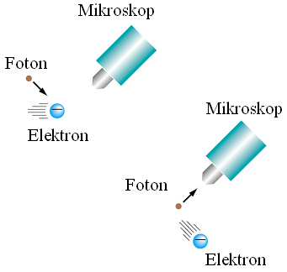
Heisenberg Belirsizlik İlkesi
Werner Heisenberg (1920) : Bir taneciğin konumu ve momentumu aynı anda büyük bir duyarlılıkla ölçülemez. Konumdaki belirsizlik ile momentumdaki belirsizlik çarpımı;
h
Δx Δp ≥
4π

Slide 33
Örnek 5
12 eV’luk bir elektron 2,05x10⁶ m/s’lik bir hıza sahiptir. Bu değerin belirsizliği %1,5 kabul edilirse elektronun o andaki konumu ne kadar bir duyarlılıkta ölçülebilir? (e⁻’nun kütlesi: 9,109 x10⁻³¹ kg)
Momentum: P = m.u = 9,109 x10⁻³¹ . 2,05x10⁶ = 1,87x10⁻²⁴ kg.m/s
ΔP = 1,5 . 1,87x10⁻²⁴ = 2,80x10⁻²⁶ kg.m/s
100
Elektronun konumundaki belirsizlik : ΔX = h
4Π.ΔP
ΔX = 6,63x10⁻³⁴/(4)(3,14)( 2,80x10⁻²⁶)
ΔX = 1,89x10⁻⁹ m

Slide 34
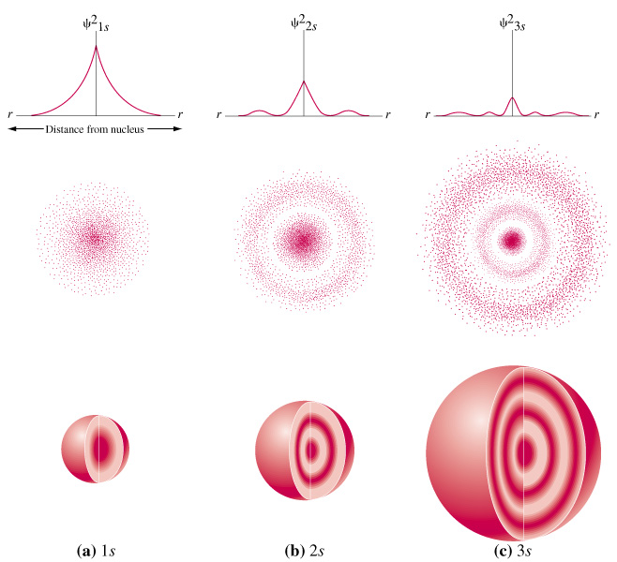
1s, 2s ve 3s Orbitallerinin Elektron Olasılığı ve Yük Yoğunluğunun Üç Gösterim Şekli

Slide 35
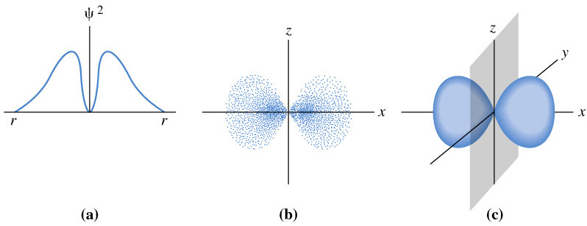
Bir 2p Orbitalinin Yük Yoğunluğu ve Elektron Olasılığı
(a) ψ² nin değeri çekirdekte sıfırdır, her iki tarafta maksimum değere ve çekirdekten geçen bir çizgi üzerinde (örneğin x, y veya z ekseni) çekirdekten (r) uzaklığında tekrar sıfıra erişir.
(b) Noktalar, çekirdekten geçen bir düzlemde, örneğin xz düzleminde yük yoğunluğu ve elektronun bulunma olasılığını göstermektedir.
(c) Elektron bulunma olasılıklarının ve yük yoğunluklarının üç boyutlu olarak gösterimi.
Notes:
Value of psi squared
Dots represent electron probability in a plane passing through the nucleus
Electron probability and charge density represented in three dimensions. Note that it is not spherically symmetric.

Slide 36
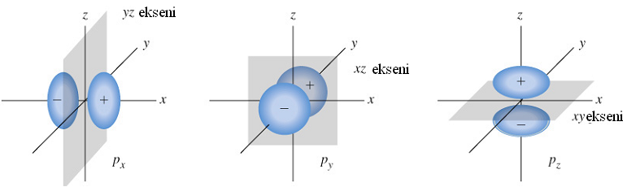
Üç 2p Orbitali
p orbitalleri genellikle birbirine dik x, y ve z eksenleri üzerinde gösterilirler ve p_{x}, p_{y} ve p_{z} ile simgelenirler. p_{z} orbitalinin manyetik kuantum sayısı m_{l} = 0’dır.

Slide 37
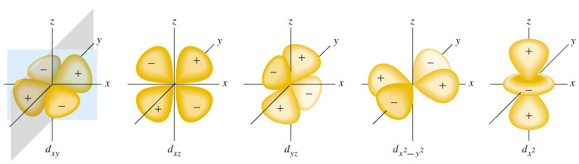
Beş Tür d Orbitalinin Gösterimi
xy, xz, yz ve diğerlerinin gösterimi ml kuantum sayılarına bağlıdır. Bir orbitalin düğüm yüzeyi sayısı, l kuantum sayısına eşittir. d orbitalleri için, bu tür iki düzlem vardır. Bu şekilde d_{xy} orbitalinin düğüm düzlemleri gösterilmiştir (dz² orbitalinin düğüm yüzeyleri gerçekte koni şeklindedirler)

Slide 38
9-6 Kuantum Sayıları ve Elektron Orbitalleri
1) Baş kuantum sayısı: Enerji seviyesini (katmanını
gösterir. Elektronun çekirdeğe uzaklığını belirtir.
n = 1, 2, 3…
2) Açısal momentum kuantum sayısı: Orbitalin türünü gösterir. l = 0, 1, 2…(n-1)
l = 0, s l = 1, p l = 2, d l = 3, f
3) Manyetik kuantum sayısı: Orbitalin yönünü belirtir. m_{l}= - l …-2, -1, 0, 1, 2…+l
4) Manyetik spin kuantum sayısı: m_{s}= +1/2, -1/2

Slide 39
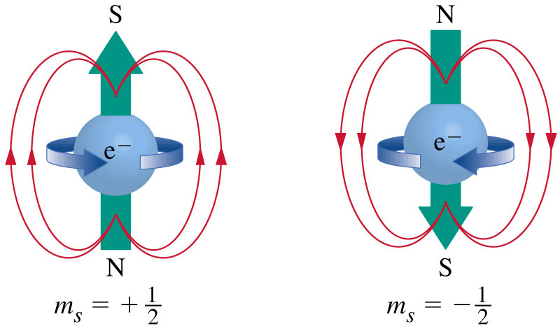
9-7 Elektron Spini: Dördüncü Kuantum Sayısı
Elektron spininin iki olasılığı ve bunlara eşlik eden manyetik alanlar görülmektedir. Zıt spinli iki elektron, birbirini söndüren zıt manyetik alanlara sahiptirler. Bunun sonucu olarak elektron çiftlerinde net manyetik alan söz konusu değildir.

Slide 40
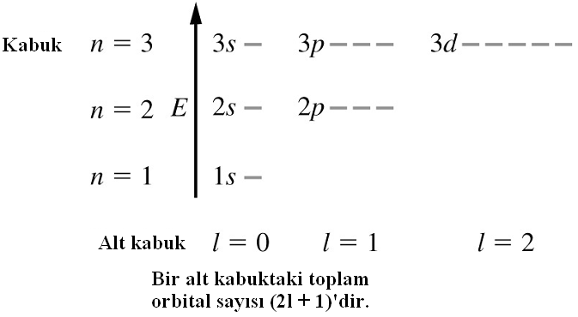
Orbital Enerjileri

Slide 41
9-9 Elektron Konfigürasyonları
Elektronların Orbitallere Yerleşim Kuralları
Elektronlar herzaman enerjisi en düşük orbitallerek şekilde yerleşmeyi tercih ederler (Aufbau işlemi).
Bir atomda hiçbir zaman dört kuantum sayısı da aynı olan iki elektron bulunamaz (Pauli dışlama ilkesi).
(Bir orbitalde yalnızca iki elektron bulunabilir ve bu elektronlar zıt spinlere sahip olmalıdırlar).
Elektronlar eşenerjili orbitallere öncelikle birer birer yerleşirler (Hund kuralı).

Slide 42
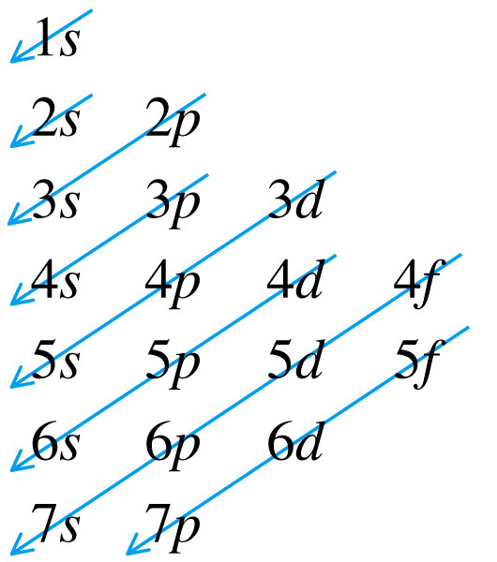
Elektron Alt Kabuklarının Dolma Sırası

Slide 43
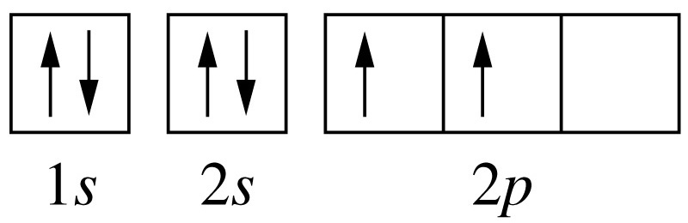
Aufbau İşlemi ve Hund Kuralı

Slide 44
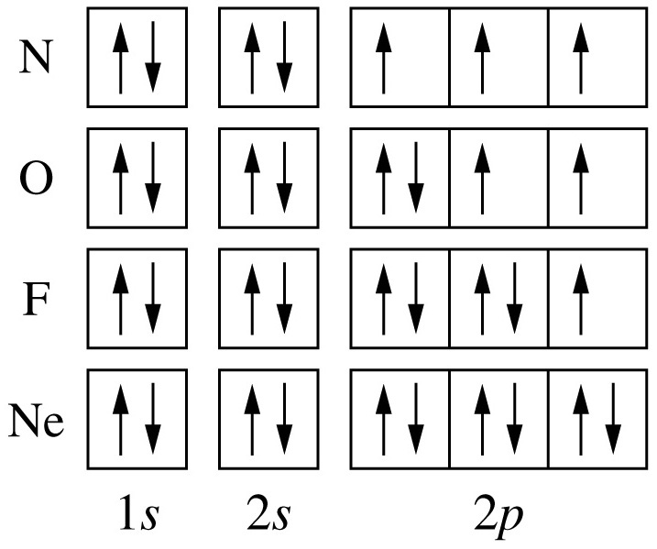
p Orbitallerinin Doldurulması

Slide 45
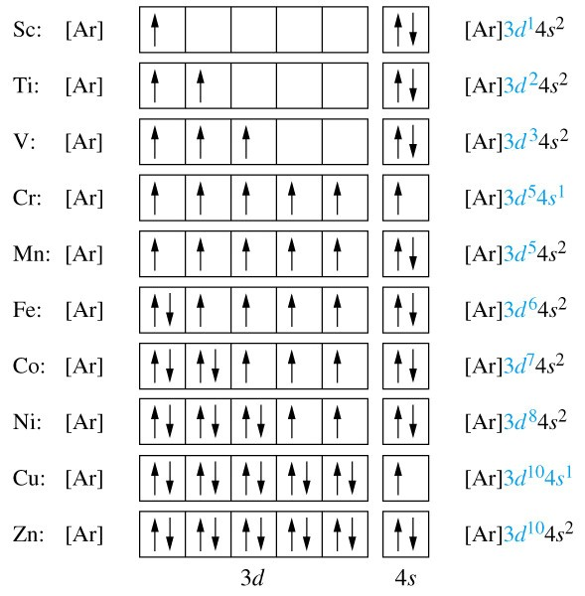
d Orbitallerinin Doldurulması

Slide 46
